Slide 1
QUELQUES OUTILS POUR VOUS ACCOMPAGNER
APQ

Slide 2
Comment envisager ces 30’ dans ma classe ?
Investir les lieux existants : pas besoin de beaucoup de matériel ou d’espace (préau, classe, salle polyvalente, cours de récréation, installations proches de l’école
Séquencer ce temps de pratique selon les besoins des élèves : avant la classe, pendant la récréation, durant la classe entre 2 séquences pédagogiques ou avant / après un contrôle, retour de cantine, en fin de journée…autant de possible pour servir les apprentissages.
Profiter de ces temps de pratique pour recentrer les élèves sur eux
/ sur leur bien-être / leur santé à la fois physique et mentale
APQ

Slide 3
Exemple 1 DE PLANIFICATION / SEMAINIER
LUNDI | MARDI |  |  | JEUDI | VENDREDI
EPS (1H30) | APQ |  |  | EPS (1H30) | APQ
Activités athlétiques | 10’ Avant la classe PARCOURS MISE EN FORME | 10’ Pendant une récré EX : BALLE PRISONNIER | 10’ Avant un contrôle RELAXATION / CONCENTRATION | Activités coopération/ opposition ou expression corporelle | 20’ Entre 2 grosses séquences pédagogiques JEUX DE ROLES / PARCOURS LUDIQUES | 10’ Fin de journée RELAXATION EVACUER LA FATIGUE

Slide 4
Exemple 2 DE PLANIFICATION / SEMAINIER
LUNDI |  | MARDI | JEUDI | VENDREDI
APQ |  | EPS (1H30) | EPS (1H30) | APQ
20’ PARCOURS MISE EN FORME | 10’ Retour de cantine (excitation) RESPIRATION | Activité aquatique | Activités de coopération / opposition | 10’ Avant la classe REVEIL DYNAMIQUE | 10’ Pendant une récré JEUX DE BALLE | 10’ Fin de journée RELAXATION EVACUER LA FATIGUE

Slide 5
Exemple 3 DE PLANIFICATION / SEMAINIER
LUNDI | MARDI | JEUDI | VENDREDI
EPS (1H30) | APQ | EPS (1H30) | APQ
Activités athlétiques COURIR / SAUTER / LANCER | 30’ Pendant la récré DEFIS RECRE | Activités de coopération / opposition | 10’ Avant la classe REVEIL DYNAMIQUE | 10’ Retour cantine CONCENTRATION | 10’ Fin de journée RELAXATION EVACUER LA FATIGUE

Slide 6
EXEMPLE 1 DE FICHE DE RESSENTIS
(par APQ)
Nom : Prénom :
Quelle activité ? :
Je me situe où ? Entourer l’émoji qui correspond à ce que je ressens après l’activité
t
Je suis super bien,
Je peux garder ce rythme très longtemps
t
Je me sens bien,
Je commence à transpirer un peu,
t
Je tiens mais c’est dure,
Je transpire beaucoup,
Je peux parler sans problème
Je n’ai plus envie de parler ou ça devient difficile
t
Je n’y arrive plus,
J’ai trop chaud,
Je craque et je m’arrête

Slide 7
EXEMPLE 2 : FICHE DE RESSENTIS SUR MA SEMAINE APQ
LUNDI : EPS (par jour)
MARDI : 8H30 / 10’ MARDI : 10H20 / 10’ Pendant la récréation
MARDI : 14H30 / 10’ Avant un contrôle 8H30 : Parcours / Mise en forme
10H20 : Jeux de balle
14H30 : exercices de concentration
t
Je suis super bien,
Je peux garder ce rythme très longtemps
t
Je me sens bien,
Je commence à transpirer un peu,
t
Je tiens mais c’est dure,
Je transpire beaucoup,
Je peux parler sans problème
Je n’ai plus envie de parler ou ça devient difficile
t
t
Je suis super bien,
Je peux garder ce rythme très longtemps
t
Je me sens bien,
Je commence à transpirer un peu,
t
Je tiens mais c’est dure,
Je transpire beaucoup,
Je peux parler sans problème
Je n’ai plus envie de parler ou ça devient difficile
t
Je n’y arrive plus,
J’ai trop chaud,
Je craque et je m’arrête
Je n’y arrive plus,
J’ai trop chaud,
Je craque et je m’arrête
t
Je suis super bien,
Je peux garder ce rythme très longtemps
t
Je me sens bien,
Je commence à transpirer un peu,
t
Je tiens mais c’est dure,
Je transpire beaucoup,
Je peux parler sans problème
Je n’ai plus envie de parler ou ça devient difficile
t
Je n’y arrive plus,
J’ai trop chaud,
Je craque et je m’arrête

Slide 8
EX 2 suite : FICHE DE RESSENTIS SUR MA SEMAINE APQ
(par jour)
JEUDI : EPS
VENDREDI : 20’ dans la matinée entre 2 séquences pédagogiques
Jeux de rôle / Parcours ludique
VENDREDI : 16H10 / 10’ Fin de journée
Relaxation / Yoga dans la classe
t
Je suis super bien,
Je peux garder ce rythme très longtemps
t
Je me sens bien,
Je commence à transpirer un peu,
t
Je tiens mais c’est dure,
Je transpire beaucoup,
Je peux parler sans problème
Je n’ai plus envie de parler ou ça devient difficile
t
Je n’y arrive plus,
J’ai trop chaud,
Je craque et je m’arrête
t
Je suis super bien,
Je peux garder ce rythme très longtemps
t
Je me sens bien,
Je commence à transpirer un peu,
t
Je tiens mais c’est dure,
Je transpire beaucoup,
Je peux parler sans problème
Je n’ai plus envie de parler ou ça devient difficile
t
Je n’y arrive plus,
J’ai trop chaud,
Je craque et je m’arrête

Slide 9
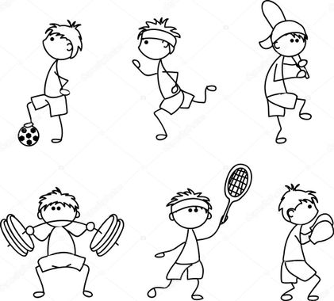
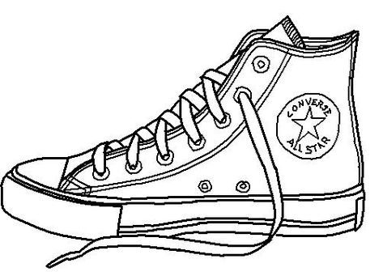
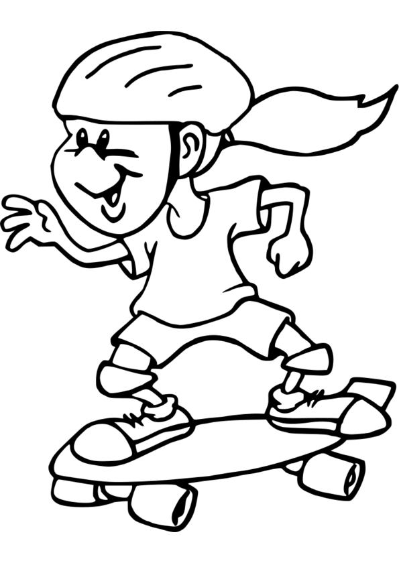
Quelques exemples de carnet de mise en forme

Slide 10
Ex 1 : MON CARNET DE MISE EN FORME
La semaine du :
Nom :
Prénom :
Je colorie 1 partie du dessin chaque fois que je participe à 1 APQ
Mes activités :
1)
2)
3)
4)
5)
6)
7)
4
7
6
5
3
2
1
Exemple tiré de l’éducation APQ Alberta, canada 2007

Slide 11
Ex 2 : MON CARNET DE MISE EN FORME
La semaine du :
Nom :
Prénom :
Je colorie 1 bonhomme chaque fois que je participe
à 1 APQ
Mes activités dans la semaine :
1)
2)
3)
4)
5)
6)

Slide 12
Ex 3 : MON CARNET DE MISE EN FORME
La semaine du :
Nom :
Prénom :
Je colorie ou j’entoure 1 accessoire chaque fois
que je participe à 1 APQ
Mes activités dans la semaine :
1) 7)
2) 8)
3) 9)
4) 10)
5)
6)

Slide 13
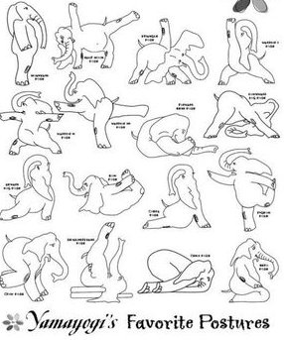
Ex 4 : MON CARNET DE MISE EN FORME
La semaine du :
Nom :
Prénom :
Je colorie 1 posture chaque fois que je participe à 1 APQ
Mes activités dans la semaine :
1) 7)
2) 8)
3) 9)
4) 10)
5)
6)

